Slide 1

স্বাগতম

Slide 2
পরিচিতি
মোঃ আবুল হাসেম মিয়া
সিনিয়র শিক্ষক, শ্যামপুর বহুমুখী
হাইস্কুল অ্যান্ড কলেজ, ঢাকা-1204।
ID. 212
মোবাইলঃ০১৯৪৪২৯৯১৪৭
দশম শ্রেণি
বিষয়ঃ গণিত(অধ্যায়- ১৬.4 )
বিশেষ পাঠঃ পরিমিতি
আজকের পাঠঃ আয়তাকার ঘন
বস্তু ও ঘনক সংক্রান্ত সমস্যাবলির সমাধান।
সময়ঃ ৫০ মিনিট
তাং ০৮।০৪।২০১৯

Slide 3
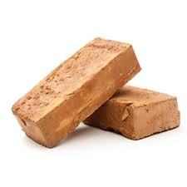
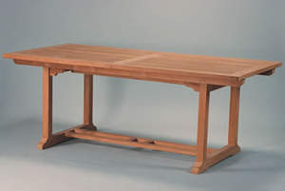
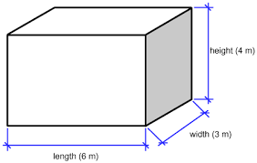
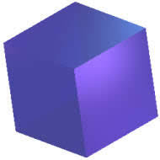
লক্ষ্য করঃ
চিত্রের বস্তু গুলোর আকৃতি
কীরূপ?

Slide 4
ঘন বস্তু ও ঘনক

Slide 5
শিখন ফল
এইপাঠ শেষে শিক্ষার্থীরা -----
ক) আয়তাকার ঘন বস্তু ও ঘনক কী তা বলতে পারবে।
খ) আয়তাকার ঘন বস্তুর কর্ণ ও সমগ্র তলের ক্ষেত্রফল
নির্ণয় করতে পারবে।
গ)সূত্র প্রয়োগ করে ঘনক ও ঘন বস্তু সংক্রান্ত সমস্যা
বলি সমাধান করতে পারবে।

Slide 6
যে বস্তুর দৈর্ঘ্য , প্রস্থ ও উচ্চতা আছে তাকে ঘন
বস্তু বলে। ঘন বস্তুর দৈর্ঘ্য a , প্রস্থ b এবংউচ্চতা c হলে এর আয়তন=a b c ঘন একক
আয়তাকার ঘন বস্তুর কর্ণের দৈর্ঘ্য = একক এবং ঘন বস্তুর সমগ্রতলের ক্ষেত্রফল=2(a b +b c +ca)বর্গ একক
যে বস্তুর দৈর্ঘ্য, প্রস্থ ও উচ্চতা সমান তাকে ঘনক বলে।
ঘনকের দৈর্ঘ্য= প্রস্থ= উচ্চতা=aএকক হলে,
ঘনকের আয়তন=a³ ঘনএকক এবং এর কর্ণের দৈর্ঘ্য =a 3 একক
ঘনকের সমগ্র তলের ক্ষেত্রফল =6a² বর্গএকক
ঘন বস্তুঃ
ঘনক

Slide 7
জোড়ায় কাজঃ
একটি আয়তাকার ঘন বস্তুর দৈর্ঘ্য , প্রস্থ ও উচ্চতা যথাক্রমে ১৬ মিটার, ১২মিটার ও 4.5মিটার । এর
পৃষ্ঠতলের ক্ষেত্রফল, কর্ণের দৈর্ঘ্য ও আয়তন নির্ণয় কর ।

Slide 8
সমাধানঃমনে করি, আয়তাকার ঘন বস্তুর দৈর্ঘ্য,a=16মিটার
প্রস্থ,b=12মিটার এবং উচ্চতা,c=4.5মিটার
আয়তাকার ঘন বস্তুর পৃষ্ঠ তলের ক্ষেত্রফল
= 2 ( a b +b c +c a) বর্গমিটার
=২(১৬ ১ ২+১২ ৪.5+4. 5 ১৬) বর্গমিটার
=২(১৯২+৫৪+৭২) বর্গমিটার
=২ ৩১৮ বর্গমিটার
=৬৩৬ বর্গমিটার (Ans.)
আবার, ঘন বস্তুর কর্ণের দৈর্ঘ্য= (a²+b²+c²)মিটার
= (১৬²+১২²+৪.5²) মিটার
= (৪২০.25) মিটার
=২০.5মিটার(Ans.)
এবং ঘন বস্তুর আয়তন=abc ঘনমিটার
=( 16x12x4.5) ঘনমিটার
=৮৬৪ ঘনমিটার(Ans.)

Slide 9
দলগত কাজঃ
একটি ঘনক আকৃতির বস্তুর পৃষ্ঠতলের ক্ষেত্রফল
২৪০০ বর্গ সে,মি,।ঘনকটির কর্ণের দৈর্ঘ্য, আয়তন ও একটি তলের
ক্ষেত্রফল নির্ণয় কর।

Slide 10
সমাধানঃ ঘনকের ধার aসে,মি, হলে
ঘনকের পৃষ্ঠতলের ক্ষেত্রফল=৬a² বর্গ সে,মিটার
প্রশ্ন মতে, ৬a²=240০
বা,a²=400
বা,a=20
অতএব, ঘনকের কর্ণের দৈর্ঘ্য= a একক
=২০ সে,মি,(Ans.)
ঘনকের আয়তন=a³ ঘনএকক
=২০³ ঘনসে,মি,।
=৮০০০ ঘনসে,মি,।(Ans.)
আবার,ঘনকের একটিতলের ক্ষেত্রফল=a² বর্গএকক
=২০² বর্গসে,মি,।
=৪০০বর্গসে,মি,।(Ans.)

Slide 11
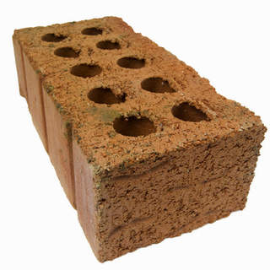
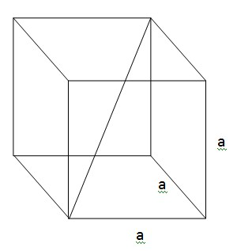
মূল্যায়নঃ
চিত্র-খ
চিত্র-ক
ঘনক কোন টি?
ঘন বস্তু ও ঘনকের পার্থক্য কী?
ঘনকের ধার a একক হলে,এর কর্ণের
দৈর্ঘ্য কত?

Slide 12
বাড়ির কাজঃ
একটি আয়তাকার ঘনবস্তুর দৈর্ঘ্য, প্রস্থ ও উচ্চতার অনুপাত যথাক্রমে 21:16:12 এবং কর্ণের দৈর্ঘ্য 87 সে,মি।এর সমগ্রতলের ক্ষেত্রফল নির্ণয়
কর।

Slide 13

ধন্যবাদ

